Slide 1
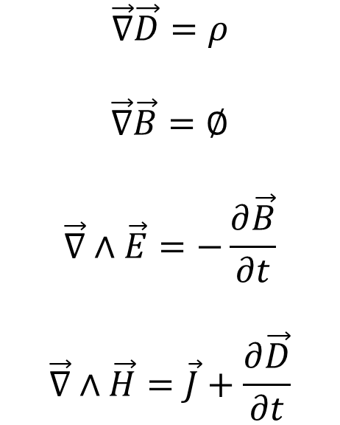
EQUAZIONI DI MAXWELL IN FORMA LOCALE
NEL VUOTO
NELLA MATERIA
$$\vec{∇}\vec{D}=ρ$$
$$\vec{∇}\vec{B}=∅$$
$$\vec{∇}∧\vec{E}=−\frac{∂\vec{B}}{∂t}$$
$$\vec{∇}∧\vec{H}=\vec{J}+\frac{∂\vec{D}}{∂t}$$
Legge di Gauss elettrica
$\vec{∇}\vec{E}=\frac{ρ}{ε_{0}}$
$\vec{∇}\vec{B}=∅$
$\vec{∇}∧\vec{E}=−\frac{∂\vec{B}}{∂t}$
$\vec{∇}∧\vec{B}=μ_{0}\vec{J}+μ_{0}ε_{0}\frac{∂\vec{E}}{∂t}$
Legge di Gauss magnetica
Legge di Faraday
Legge di Ampère-Maxwell
RELAZIONI COSTITUTIVE
$$\vec{D}=ε\vec{E}$$
$$\vec{B}=μ\vec{H}$$

Slide 2
Quando un materiale è soggetto all’azione di un campo $\vec{B_{0}}$ i dipoli magnetici indotti o meno, si riorientano.
Le correnti atomiche dovute al moto degli elettroni sulle loro orbite si trovano in prevalenza in dei piano perpendicolari alla direzione del campo.
A tali correnti si può associare un vettore densità di corrente di magnetizzazione ${\vec{J}}_{m}$
Consideriamo un cilindro di una sostanza omogenea avente il suo asse parallelo a $\vec{B_{0}}$ e la magnetizzazione sia uniforme
Sulla superficie del cilindro le correnti atomiche generano una corrente
superficiale che si avvolge sopra il mantello del cilindro con densità:
$$\hat{n}$$
<
Densità superficiale di corrente di magnetizzazione
$$\vec{M}$$
<
<
<
$${\vec{J}}_{ms}=\vec{M}∧\hat{n}$$
In caso di magnetizzazione non uniforme le correnti non si compensano
e nel volume si ha:
$${\vec{J}}_{m}=rot\vec{M}$$

Slide 3
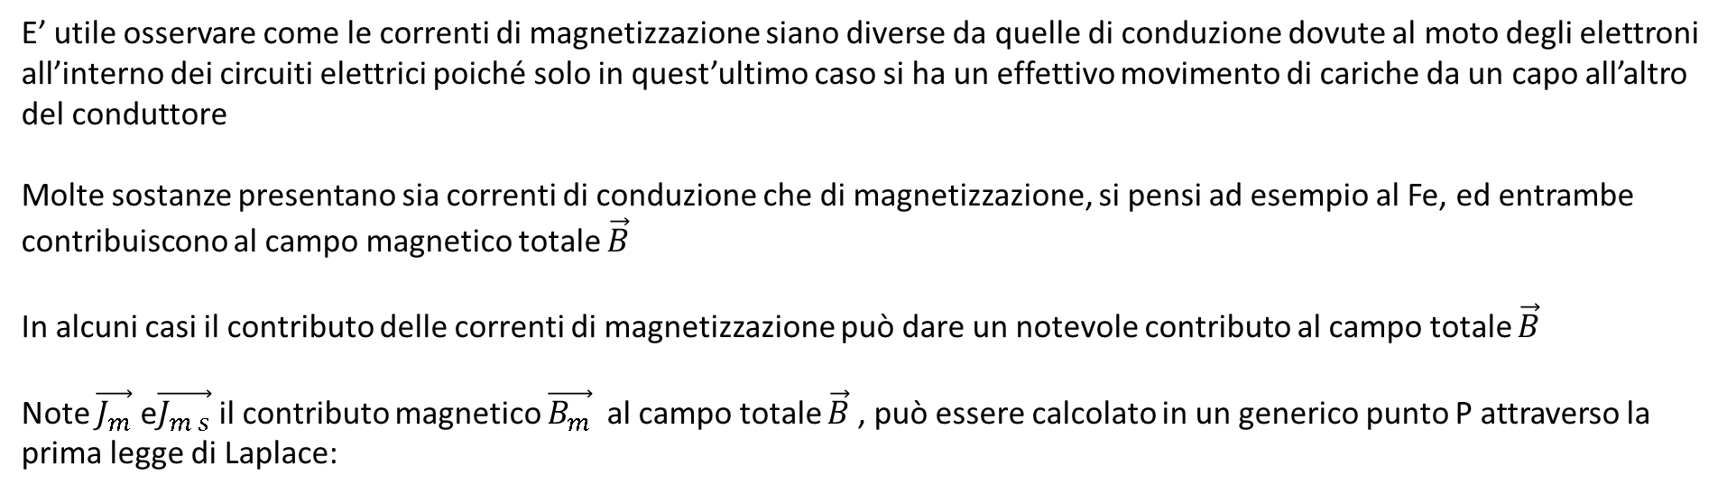
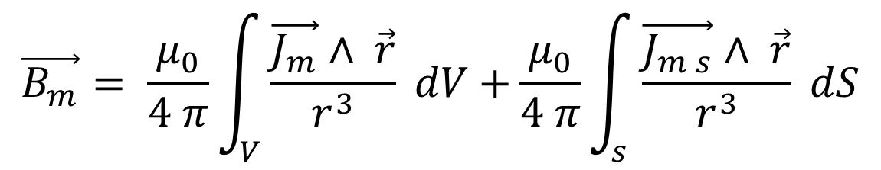
E’ utile osservare come le correnti di magnetizzazione siano diverse da quelle di conduzione dovute al moto degli elettroni all’interno dei circuiti elettrici poiché solo in quest’ultimo caso si ha un effettivo movimento di cariche da un capo all’altro del conduttore
Molte sostanze presentano sia correnti di conduzione che di magnetizzazione, si pensi ad esempio al Fe, ed entrambe contribuiscono al campo magnetico totale $\vec{B}$
In alcuni casi il contributo delle correnti di magnetizzazione può dare un notevole contributo al campo totale $\vec{B}$
Note $\vec{J_{m}}$ e$\vec{J_{m s}}$ il contributo magnetico $\vec{B_{m}}$ al campo totale $\vec{B}$, può essere calcolato in un generico punto P attraverso la prima legge di Laplace:
$$\vec{B_{m}}= \frac{μ_{0}}{4 π}\int_{V}{\frac{\vec{J_{m}}∧ \vec{r}}{r^{3}} dV+}\frac{μ_{0}}{4 π}\int_{s}{\frac{\vec{J_{m s}}∧ \vec{r}}{r^{3}} dS}$$
In questa formula $\vec{r}$ rappresenta la distanza tra il punto P ed il generico elemento di volume o di superficie

Slide 4
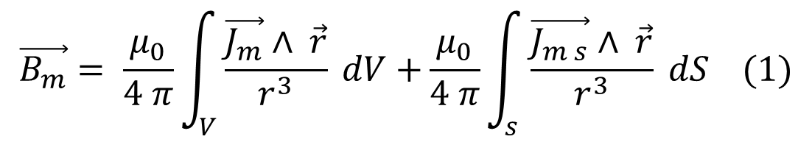


$$\vec{B_{m}}= \frac{μ_{0}}{4 π}\int_{V}{\frac{\vec{J_{m}}∧ \vec{r}}{r^{3}} dV+}\frac{μ_{0}}{4 π}\int_{s}{\frac{\vec{J_{m s}}∧ \vec{r}}{r^{3}} dS (1)}$$
L’induzione magnetica risultante sarà data da:
$$\vec{B}= \vec{B_{0}}+\vec{B_{m}} (2)$$
Campo dovuto alle correnti di conduzione che circolano nei circuiti esterni che generano il campo$\vec{{ B}_{0}}$ si ottiene sempre tramite la prima legge di Laplace
In presenza di mezzi materiali il vettore induzione magnetica $\vec{B}$ si ottiene sempre applicando la prima legge di Laplace a condizione che accanto alle correnti di conduzione che generano il campo magnetico esterno, si considerino anche quelle di magnetizzazione
$$div\vec{B}=0$$

Slide 5

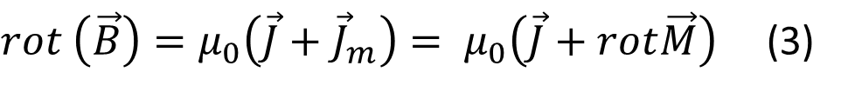
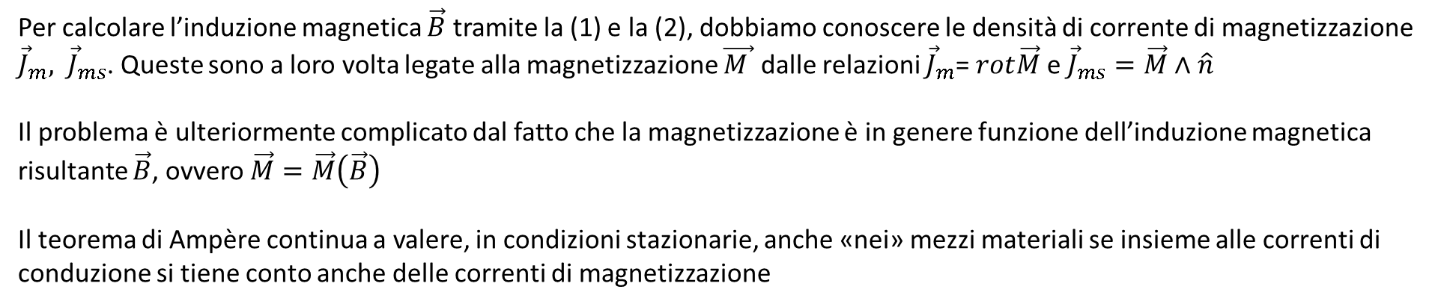
VETTORE INTENSITÀ DEL CAMPO MAGNETICO $\vec{H}$
Per calcolare l’induzione magnetica $\vec{B}$ tramite la (1) e la (2), dobbiamo conoscere le densità di corrente di magnetizzazione ${\vec{J}}_{m}, {\vec{J}}_{ms}$. Queste sono a loro volta legate alla magnetizzazione $\vec{M }$ dalle relazioni ${\vec{J}}_{m}$= $rot\vec{M}$ e ${\vec{J}}_{ms}=\vec{M}∧\hat{n}$
Il problema è ulteriormente complicato dal fatto che la magnetizzazione è in genere funzione dell’induzione magnetica risultante $\vec{B}$, ovvero $\vec{M}=\vec{M}\left(\vec{B}\right)$
Il teorema di Ampère continua a valere, in condizioni stazionarie, anche «nei» mezzi materiali se insieme alle correnti di conduzione si tiene conto anche delle correnti di magnetizzazione
$rot \left(\vec{B}\right)=μ_{0}\left(\vec{J}+{\vec{J}}_{m}\right)= μ_{0}\left(\vec{J}+rot\vec{M}\right)$ (3)
Se si introduce il campo vettoriale $\vec{H}$ , detto intensità del campo magnetico, attraverso la relazione:
$$\vec{B}=μ_{0}\left(\vec{H}+\vec{M}\right)$$

Slide 6
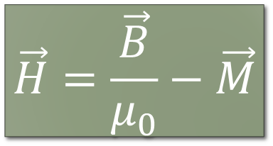
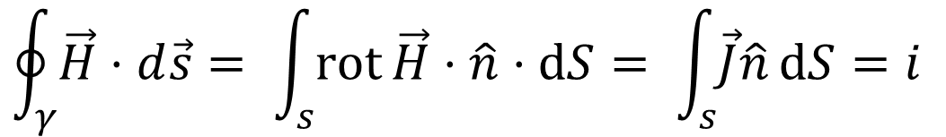
$$\vec{H}=\frac{\vec{B}}{μ_{0}}−\vec{M}$$
Vale dunque l’equazione:
(3)
$rot\vec{H}=rot\left(\frac{\vec{B}}{μ_{0}}−\vec{M}\right)=rot\frac{\vec{B}}{μ_{0}}−$ $rot\vec{M}$ $= \frac{μ_{0}\left(\vec{J}+rot\vec{M}\right)}{μ_{0}}$ $−$ $rot\vec{M}$= $\vec{J}$
Si ha inoltre:
$$\oint_{γ}{\vec{H}⋅ⅆ\vec{s}}= \int_{s}{\operatorname{rot}{\vec{H}}⋅\hat{n}⋅ⅆS}= \int_{s}{\vec{J}\hat{n}ⅆS}=i$$
TEOREMA DI STOKES

Slide 7
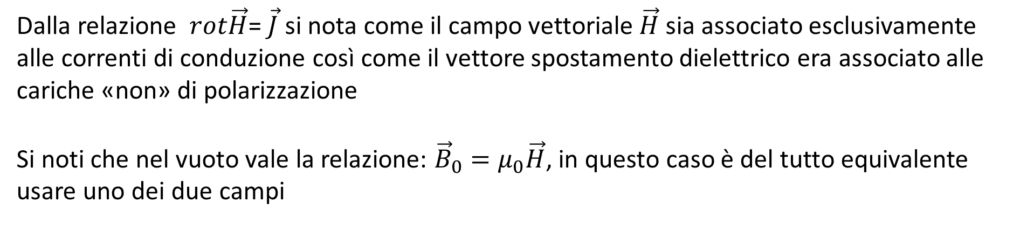
$$\vec{H}=\frac{\vec{B}}{μ_{0}}−\vec{M}$$
L’unità di misura di $\vec{H}$ è l’ $\frac{A}{m}$ e coincide con l’unità di misura della magnetizzazione $\vec{M}$
Dalla relazione $rot\vec{H}$= $\vec{J}$ si nota come il campo vettoriale $\vec{H}$ sia associato esclusivamente alle correnti di conduzione così come il vettore spostamento dielettrico era associato alle cariche «non» di polarizzazione
Si noti che nel vuoto vale la relazione: ${\vec{B}}_{0}=μ_{0}\vec{H}$, in questo caso è del tutto equivalente usare uno dei due campi

Slide 8


Per quanto riguarda le condizioni di passaggio tra due materiali diversi a contatto, in analogia al caso dei dielettrici, si ha continuità per quanto riguarda la componente dell’induzione magnetica perpendicolare alla superficie di separazione:
$$B_{1n}=B_{2n}$$
e continuità per quanto riguarda la componente del vettore intensità del campo magnetico parallela alla superficie di separazione se su questa non ci sono correnti di conduzione:
$$H_{1t}=H_{2t}$$

Slide 9

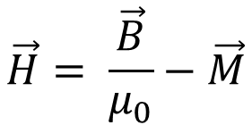
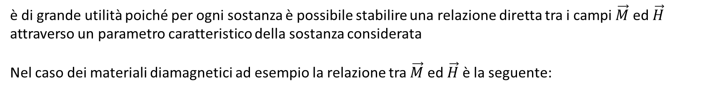
Osservazioni sulla suscettività e permeabilità magnetica
$$\vec{H}= \frac{\vec{B}}{μ_{0}}−\vec{M}$$
L’aver introdotto il campo:
è di grande utilità poiché per ogni sostanza è possibile stabilire una relazione diretta tra i campi $\vec{M}$ ed $\vec{H}$ attraverso un parametro caratteristico della sostanza considerata
Nel caso dei materiali diamagnetici ad esempio la relazione tra $\vec{M}$ ed $\vec{H}$ è la seguente:
$$\vec{M}=χ_{m}\vec{H}$$
Ovvero i due campi sono antiparalleli con $χ_{m}$ piccola, negativa ed indipendente dalla temperatura

Slide 10






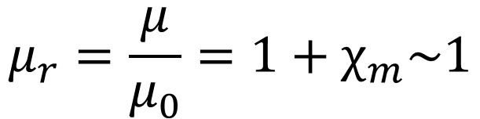
Dalla relazione:
$$\vec{B}=μ_{0}\left(\vec{H}+\vec{M}\right)$$
con:
$$\vec{M}=χ_{m}\vec{H}$$
Si ha inoltre:
$\vec{B}=μ_{0}\left(\vec{H}+\vec{M}\right)$ $=μ_{0}\left(\vec{H}+χ_{m}\vec{H}\right)$ $=\vec{H}μ_{0}\left(1+χ_{m}\right)=μ\vec{H}$
Dove abbiamo posto:
$μ=μ_{0}\left(1+χ_{m}\right)$ $=μ_{0}μ_{r}$
$$μ_{r}$$
$$\vec{B}= μ\vec{H}$$
$$μ_{r}=\frac{μ}{μ_{0}}=1+χ_{m}\sim 1$$
Nel caso dei materiali diamagnetici:
$$\frac{Wb}{Am}$$

Slide 11

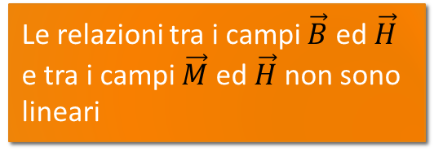

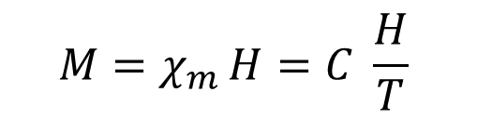
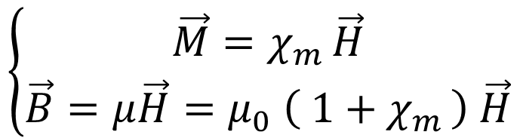
PARAMAGNETICHE
$${M=χ}_{m }H$$
Continua a valere
$χ_{m }$è piccola ma positiva dunque i campi sono concordi, inoltre vale sempre la relazione:
$$χ_{m } T=C$$
$${M=χ}_{m }H=C \frac{H}{T}$$
FERROMAGNETICHE
$$\left\{\begin{aligned}\vec{M}=χ_{m }\vec{H} \\ \vec{B}=μ\vec{H}=μ_{0} \left( 1+χ_{m }\right) \vec{H}\end{aligned}\right.$$
Le relazioni tra i campi $\vec{B}$ ed $\vec{H}$ e tra i campi $\vec{M}$ ed $\vec{H}$ non sono lineari

Slide 12

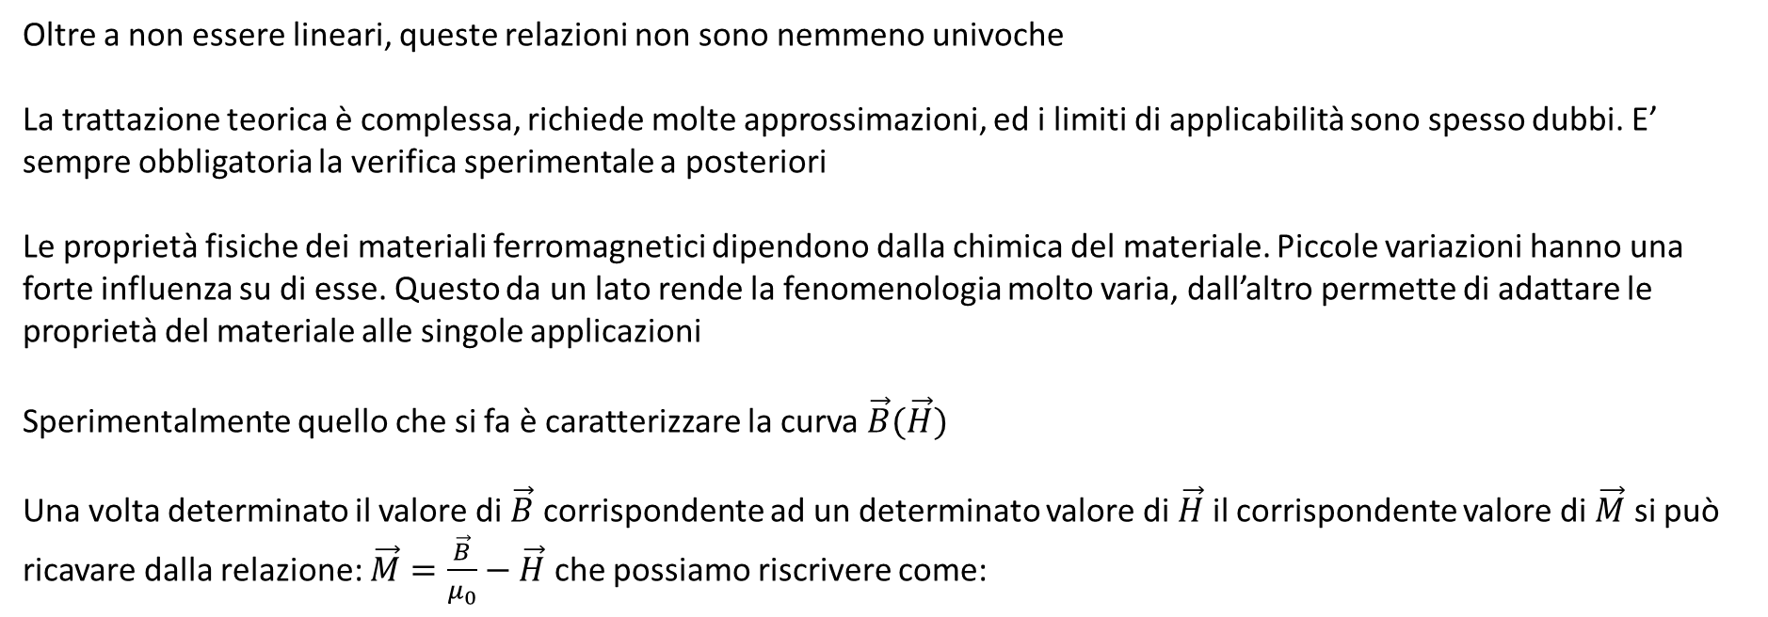
Oltre a non essere lineari, queste relazioni non sono nemmeno univoche
La trattazione teorica è complessa, richiede molte approssimazioni, ed i limiti di applicabilità sono spesso dubbi. E’ sempre obbligatoria la verifica sperimentale a posteriori
Le proprietà fisiche dei materiali ferromagnetici dipendono dalla chimica del materiale. Piccole variazioni hanno una forte influenza su di esse. Questo da un lato rende la fenomenologia molto varia, dall’altro permette di adattare le proprietà del materiale alle singole applicazioni
Sperimentalmente quello che si fa è caratterizzare la curva $\vec{B}(\vec{H})$
Una volta determinato il valore di $\vec{B}$ corrispondente ad un determinato valore di $\vec{H}$ il corrispondente valore di $\vec{M}$ si può ricavare dalla relazione: $\vec{M}=\frac{\vec{B}}{μ_{0}}−\vec{H}$ che possiamo riscrivere come:
$$μ_{0}\vec{M}=\vec{B}−μ_{0}\vec{H}$$
Nella maggior parte dei materiali ferromagnetici, il termine $μ_{0}\vec{H}$ è piccolo rispetto a $\vec{B}$ che avrà un andamento simile a $μ_{0}\vec{M}$

Slide 13
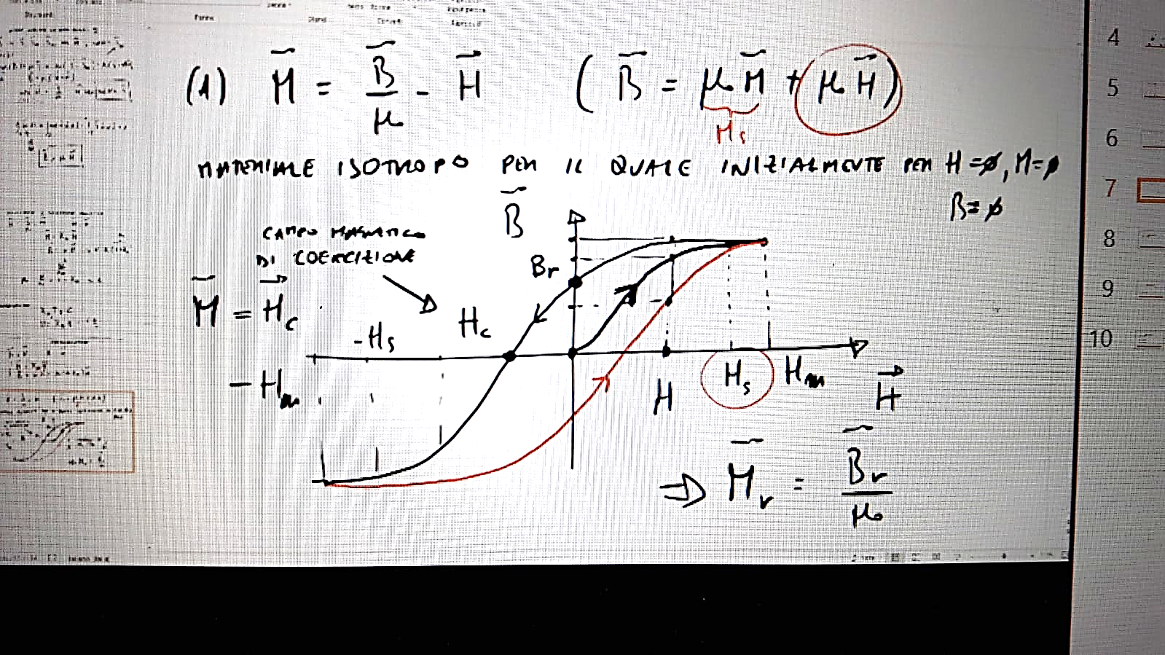
Materiale isotropo per il quale inizialmente per $H=0,M=0,B=0$
CAMPO MAGNETICO DI COERCIZIONE

Slide 14
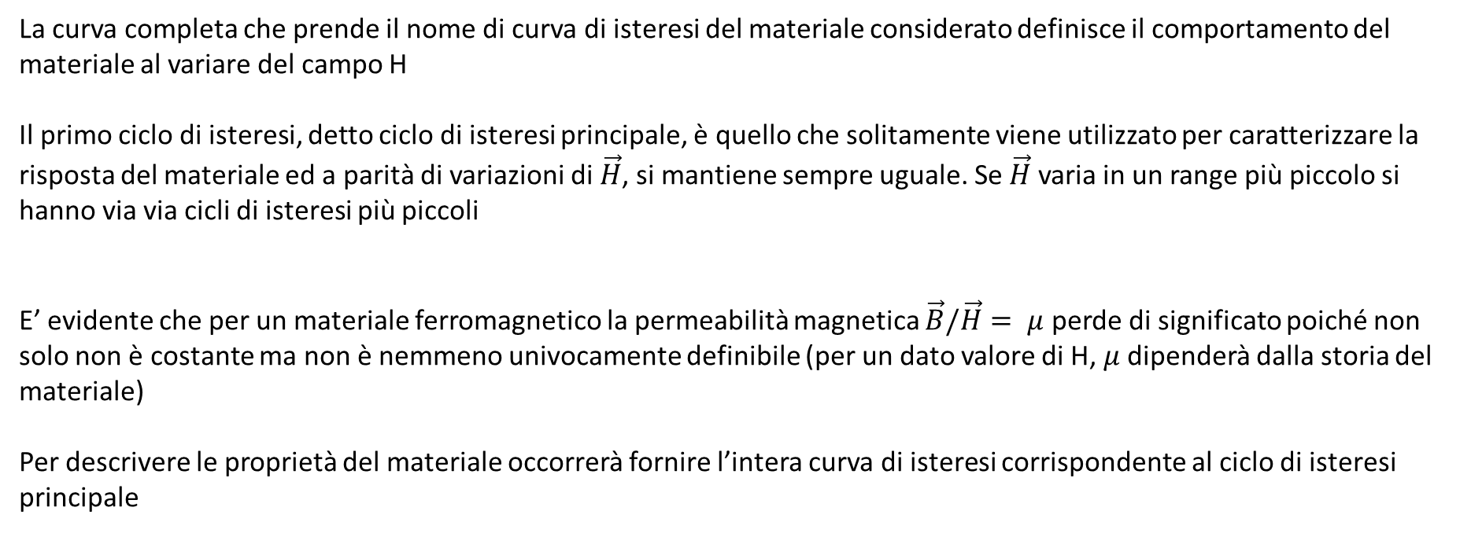
Osservazioni
La curva completa che prende il nome di curva di isteresi del materiale considerato definisce il comportamento del materiale al variare del campo H
Il primo ciclo di isteresi, detto ciclo di isteresi principale, è quello che solitamente viene utilizzato per caratterizzare la risposta del materiale ed a parità di variazioni di $\vec{H}$, si mantiene sempre uguale. Se $\vec{H}$ varia in un range più piccolo si hanno via via cicli di isteresi più piccoli
E’ evidente che per un materiale ferromagnetico la permeabilità magnetica $\vec{B}/\vec{H}= μ$ perde di significato poiché non solo non è costante ma non è nemmeno univocamente definibile (per un dato valore di H, $μ$ dipenderà dalla storia del materiale)
Per descrivere le proprietà del materiale occorrerà fornire l’intera curva di isteresi corrispondente al ciclo di isteresi principale

Slide 15
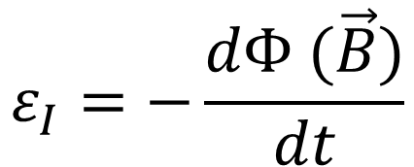
Induzione elettromagnetica
B(t)
I
Se B varia nel tempo la carica si mette in movimento e questo genera una corrente elettrica (accade la stessa cosa se il campo è costante e muoviamo il circuito)
Corrente indotta
Legge di Faraday: quando il flusso magnetico concatenato ad un circuito varia nel tempo, all’interno del circuito si genera una forza elettromotrice (f.e.m.) indotta uguale, istante per istante, alla derivata del flusso dell’induzione magnetica cambiata di segno
$$ε_{I}=−\frac{dΦ (\vec{B})}{dt}$$

Slide 16
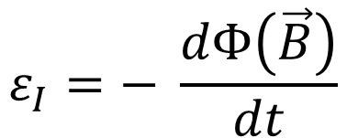
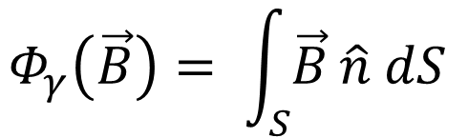
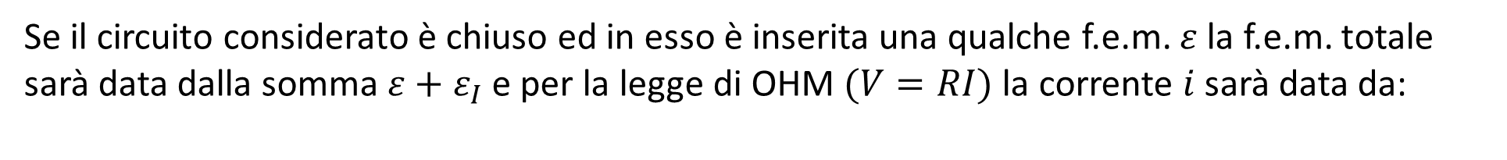
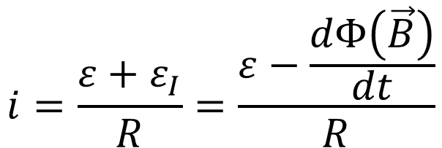
Per calcolare il flusso dell’induzione magnetica concatenata a γ scegliamo una qualsiasi superficie S che abbia γ come contorno
$$Φ_{γ}\left(\vec{B}\right)= \int_{S}{\vec{B}}\hat{n} dS$$
$$ε_{I}=− \frac{dΦ\left(\vec{B}\right)}{dt}$$
Se il circuito considerato è chiuso ed in esso è inserita una qualche f.e.m. $ε$la f.e.m. totale sarà data dalla somma $ε+ε_{I}$ e per la legge di OHM $(V=RI)$ la corrente $i$ sarà data da:
$$i=\frac{ε+ε_{I}}{R}=\frac{ε−\frac{dΦ\left(\vec{B}\right)}{dt}}{R}$$

Slide 17
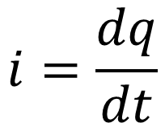

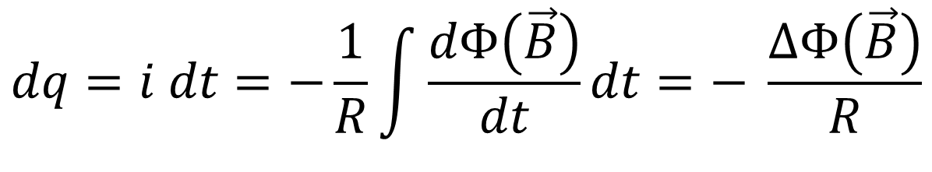
$$i=\frac{dq}{dt}$$
se
$$ε=0$$
dalla
otteniamo
$$dq=i dt=−\frac{1}{R}\int{\frac{dΦ\left(\vec{B}\right)}{dt}}dt=− \frac{∆Φ\left(\vec{B}\right)}{R}$$
Legge di Felici
Legge di Lentz: la corrente indotta in un circuito elettrico ha sempre verso tale da opporsi alla causa che l’ha prodotta

Slide 18
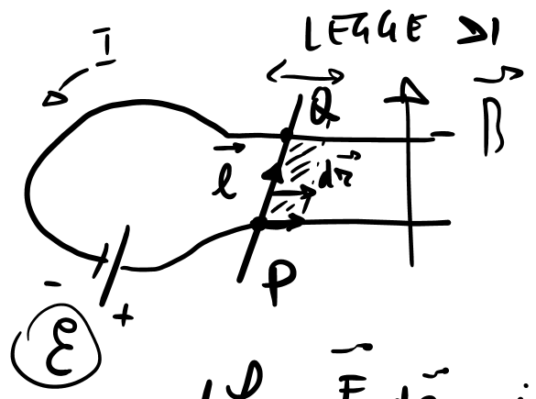
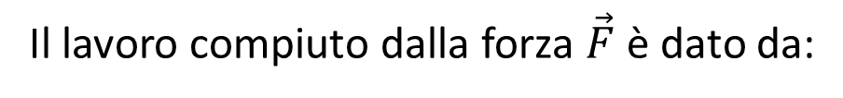
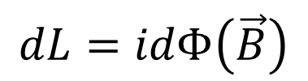

LEGGE DI FARADAY PER UN CIRCUITO MOBILE
$\vec{B}$ uniforme e costante nel tempo
$$\vec{F}=i \vec{l}∧\vec{B}$$
Il
Il lavoro compiuto dalla forza $\vec{F}$ è dato da:
$$dL=\vec{F} d\vec{r}=(i \vec{l}∧\vec{B})d\vec{r}=i\vec{B}(d\vec{r}∧\vec{l})=i \vec{B}\hat{n} dS$$
$$\hat{n} dS$$
$$\left(\vec{A}∧\vec{B}\right)∙\vec{C}=\left(\vec{B}∧\vec{C}\right)∙\vec{A}=\left(\vec{C}∧\vec{A}\right)∙\vec{B}=\vec{B}∙\left(\vec{C}∧\vec{A}\right)$$
$$dL=idΦ\left(\vec{B}\right)$$

Slide 19

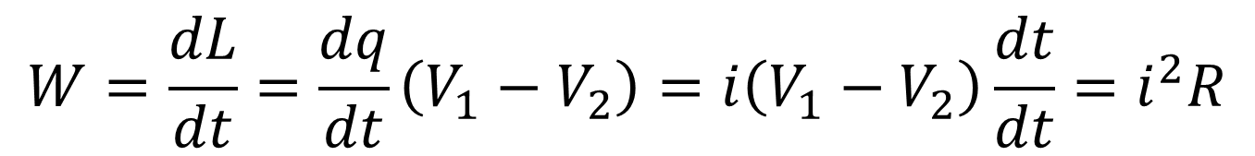
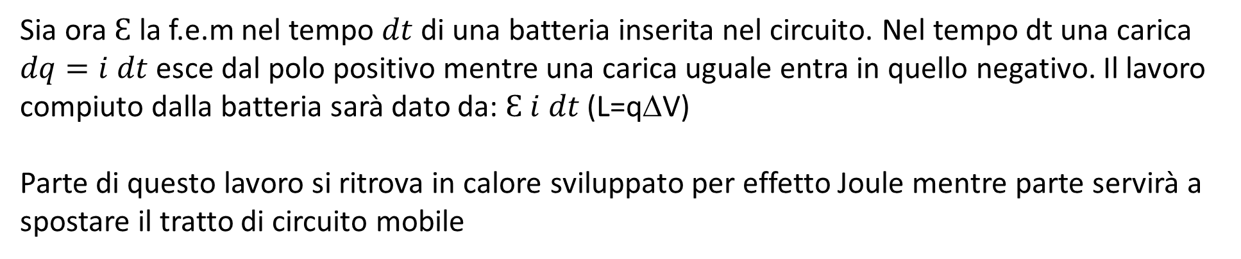



Sia ora $Ɛ$ la f.e.m nel tempo $dt$ di una batteria inserita nel circuito. Nel tempo dt una carica $dq=i dt$esce dal polo positivo mentre una carica uguale entra in quello negativo. Il lavoro compiuto dalla batteria sarà dato da: $Ɛ i dt$ (L=qΔV)
Parte di questo lavoro si ritrova in calore sviluppato per effetto Joule mentre parte servirà a spostare il tratto di circuito mobile
$$Ɛ i dt=i^{2}R dt+i dΦ(\vec{B})$$
Potenza dissipata per effetto Joule
Effetto Joule
$$∆V= V_{1}−V_{2}$$
$$dq=i dt$$
$$\left(V_{1}−V_{2}\right)=R i$$
$$W=\frac{dL}{dt}=\frac{dq}{dt}\left(V_{1}−V_{2}\right)=i\left(V_{1}−V_{2}\right)\frac{dt}{dt}=i^{2}R$$
Potenza:

Slide 20

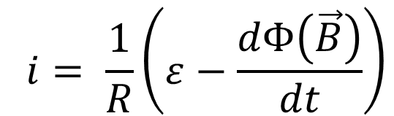
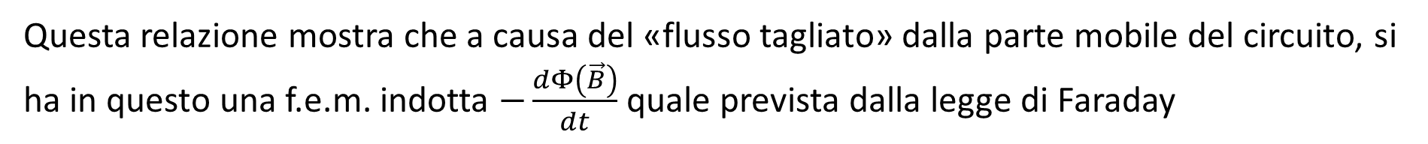
$$Ɛ i dt=i^{2}R dt+i dΦ(\vec{B})$$
Se ricaviamo la corrente da questa espressione otteniamo:
$$i= \frac{1}{R}\left(ε−\frac{dΦ\left(\vec{B}\right)}{dt}\right)$$
Questa relazione mostra che a causa del «flusso tagliato» dalla parte mobile del circuito, si ha in questo una f.e.m. indotta $−\frac{dΦ\left(\vec{B}\right)}{dt}$ quale prevista dalla legge di Faraday

Slide 21
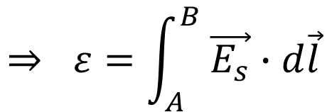
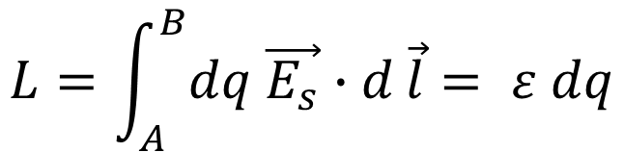
TERZA EQUAZIONE DI MAXWELL NEL CASO NON STAZIONARIO
Si consideri un circuito percorso da una corrente erogata da una f.e.m. costante $ε$. Le cariche si muovono poiché soggette ad una campo elettrostatico $\vec{E_{s}}$ che fa muovere gli elettroni verso regioni con potenziale elettrostatico maggiore.
Se una carica $dq$ si sposta dal polo positivo A a quello negativo B del circuito, il lavoro compiuto dalla forza elettrostatica è:
$$L=\int_{A}^{B}{dq \vec{E_{s}}∙d}\vec{l}= ε dq$$
$$⇒ ε=\int_{A}^{B}{ \vec{E_{s}}∙d\vec{l}}$$

Slide 22
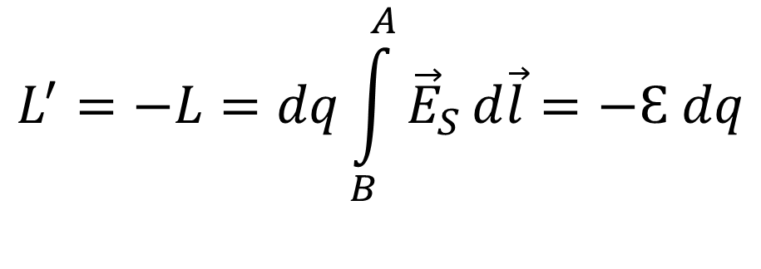

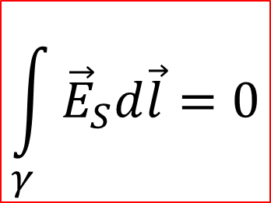

All’interno del generatore vale esattamente il contrario e si ha:
$$L^{′}=−L=dq\int_{B}^{A}{{\vec{E}}_{S}}d\vec{l}=−Ɛ dq$$
$$Ɛ=−\int_{B}^{A}{{\vec{E}}_{S}}d\vec{l}=\int_{A}^{B}{{\vec{E}}_{S}}d\vec{l}$$
$$\int_{γ}^{i}{{\vec{E}}_{S}d\vec{l}}=0$$
$$∀γ$$

Slide 23
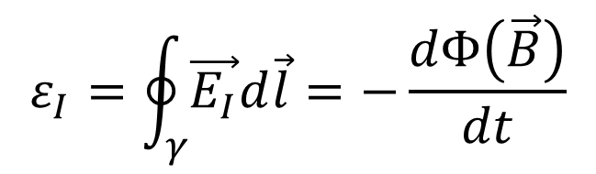
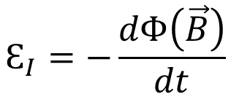


Consideriamo il caso equivalente di un circuito chiuso privo di generatori di f.e.m. immerso però in un campo magnetico variabile nel tempo. Nel circuito si genera una f.e.m. indotta data da:
$$Ɛ_{I}=−\frac{dΦ\left(\vec{B}\right)}{dt}$$
E gli elettroni si muoveranno sotto l’azione di un campo elettrico indotto ${\vec{E}}_{I}$
Se una carica compie un giro completo del circuito il lavoro compiuto dalla forza indotta sarà: $Ɛ_{I}dq$ oppure:
(L=qΔV)
$$dq \oint{\vec{E_{I}}d\vec{l}}$$
$$ε_{I}=\oint_{γ}{\vec{E_{I}}d\vec{l}}=−\frac{dΦ\left(\vec{B}\right)}{dt}$$
(L=Fds)
Uguagliando le due espressioni si ha:
Circuitazione non nulla
Se nel circuito è presente anche un generatore di f.e.m. continua per il campo si avrà:
$$\vec{E}=\vec{E_{S}}+\vec{E_{I}}$$
Circuitazione nulla

Slide 24
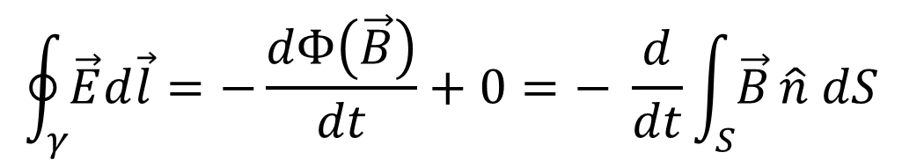
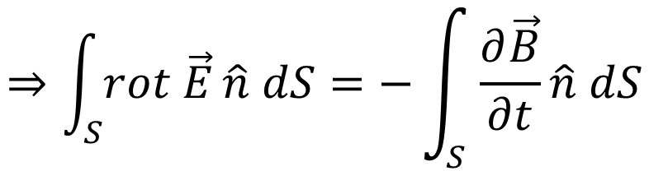
Per il campo totale dunque in generale si avrà:
$$\oint_{γ}{\vec{E}d\vec{l}}=−\frac{dΦ\left(\vec{B}\right)}{dt}+0=− \frac{d}{dt}\int_{S}{\vec{B}}\hat{n} dS$$
Applichiamo
stokes
$$⇒\int_{S}{rot \vec{E}}\hat{n} dS=−\int_{S}{\frac{∂\vec{B}}{∂t}}\hat{n} dS$$
vista l’arbitrarietà della scelta della superficie S deve necessariamente valere:

Slide 25
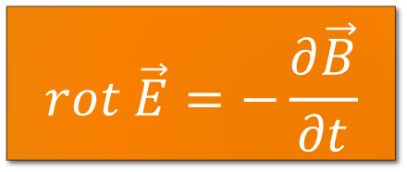
III equazione di Maxwell in forma locale
$$rot \vec{E}=−\frac{∂\vec{B}}{∂t}$$
Nelle regioni di spazio in cui esiste un campo magnetico variabile nel tempo esiste necessariamente un campo elettrico non conservativo

